Slide 1
带安全验证的声纹识别系统
--软件学院创新项目立项答辩
答辩人：胡孝博 方必诚 薛仁杰
指导老师：软件学院 沈莹
2020.4.16

Slide 2
目录
1. 研究背景与研究目的
2. 研究内容
3. 项目进度安排
4. 已有基础与现阶段成果
5. 创新点与项目特色
6. 研究成果的应用前景

Slide 3

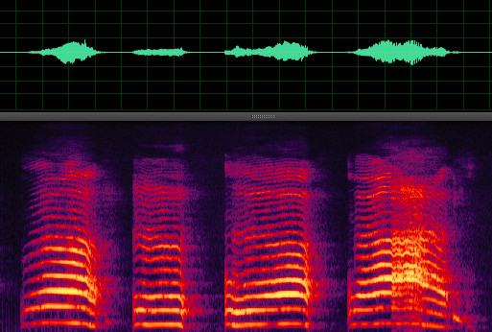
1 研究背景 & 研究目的
随着信息技术的迅猛发展，如何有效地进行身份识别，进而保障个人隐私和信息安全，成为一个愈发重要的问题
优点：
非接触性采集(可远程实现)
采集成本低
伪造难度高
应用场景广泛
算法复杂度低
声纹识别(Voiceprint-Recognition)
现有技术的不足：
对抗环境噪音干扰的能力（准确性）
缺乏辅助安全验证模块 （安全性）
声纹识别技术具有潜在的研究价值
以及可行的研究方向！

Slide 4
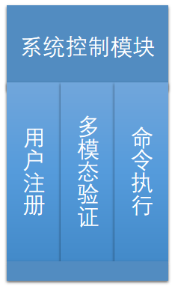
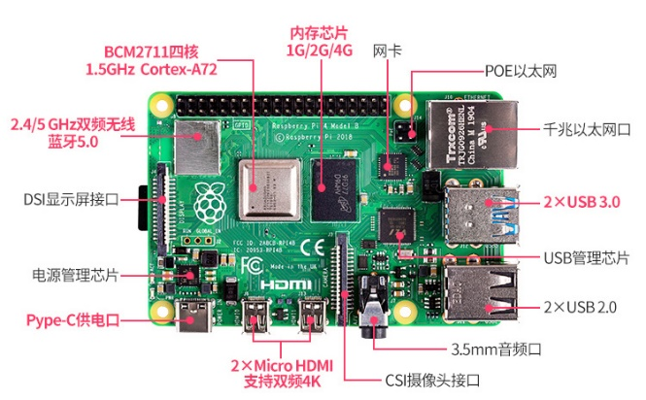
1 研究背景 & 研究目的
基于嵌入式的离线声纹识别系统结构示意图
Q：是否可以引入一种辅助的“动态安全验证模块”？
将多种身份识别技术相结合
构成声纹识别与口型识别相结合的多模态“视听识别系统”
树莓派
功能强大
可拓展性高
轻便小巧
支持Python、Matlab等
声纹识别
口型识别
动态数字串
Notes:
<树莓派>
<多模态>

Slide 5
2 研究内容
需要解决的重点问题：
？？？声纹相关（待补充！！）
融合时空视听信息来解决音频流和视频流的匹配性（3D-CNNs）
跨模态验证中相关特征与非相关特征的区分

Slide 6
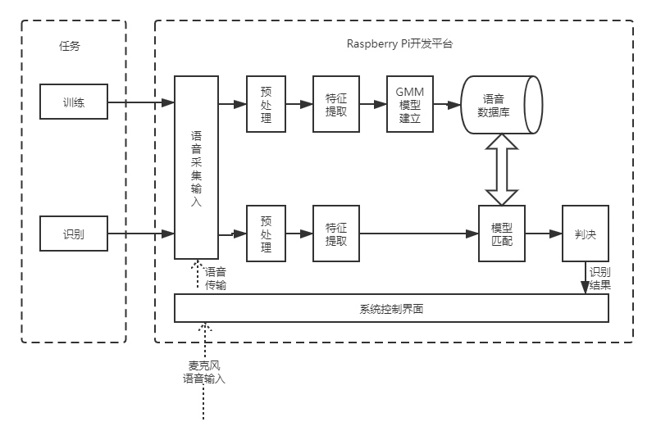
2 研究内容
取样、帧处理，加窗、语音增强、降噪
声纹识别模块工作流程图
ＭＦＣＣ 梅尔倒谱系数
ＧＭＭ－ＵＢＭ 模型
联合因子分析（ＪＦＡ）
Notes:
<ivector> https://blog.csdn.net/weixin_38206214/article/details/81096092?spm=1001.2014.3001.5501

Slide 7
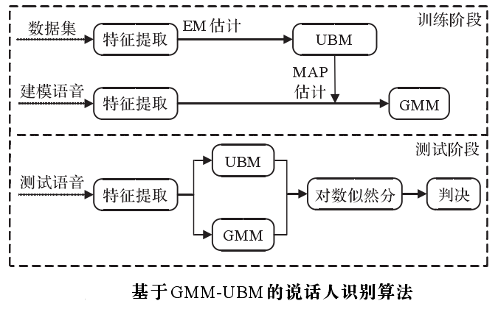
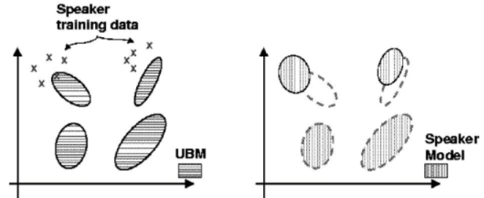
2 研究内容
目前，在声纹识别领域，高斯混合模型（GMM）、联合因子分析模型、i-vector等仍是主流的模型构建方式。
通常在实际中每一个说话人的语音数据很少
而训练高斯混合模型又需要大量的训练数据
基于GMM的通用背景模型(Universal Background Model)
GMM-UBM的系统框架
通过背景数据生成不具备表征身份能力的先验模型
极大后验概率(MAP)算法
将预先训练过的模型向目标说话人模型进行微调
避免过度拟合
UBM模型的原参数与新参数(高斯权重、均值和方差)进行融合
Notes:
<GMM-UBM框架> https://blog.csdn.net/weixin_38206214/article/details/81084456
<GMM-UBM框架> https://zhuanlan.zhihu.com/p/97119639

Slide 8
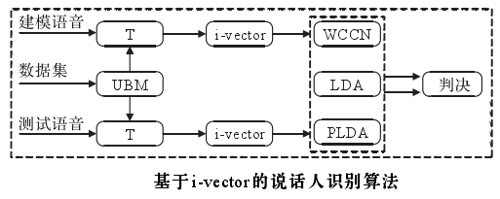
2 研究内容
目前，在声纹识别领域，高斯混合模型（GMM）、联合因子分析模型、i-vector等仍是主流的模型构建方式。
i-vector 是基于 JFA 的简化版，即用一个全因子空间（Total factor matrix，T）同时描述说话人信息和信道信息，然后把语音映射到了一个固定且低维的向量上
Notes:
<ivector + UBM> https://www.zhihu.com/question/63978977

Slide 9
2 研究内容
通过python、matlab完成相关算法的实现、优化与调用
声纹识别:
pyaudio （语音预处理）
MFCC （梅尔倒谱系数，用于特征提取）
scikit-learn （机器学习模块 包含GMM模型）
Matlab Audio工具包
UIS-RNN （用于项目早期数据合理性验证与中后期接口测试）
口型识别：
opencv （进行图像处理）
tensorflow （提供深度学习框架）
嵌入式系统：树莓派4B + 摄像头 + 麦克风
基于ARM的微型电脑主板，其系统基于Linux

Slide 10

3 项目进度安排
【2021.1 - 2021.2 】项目需求确认、学习和初步调研 【2021.2 - 2021.3 】技术路线初步确定 PC上搭建系统框架 GUI界面
【2021.3 - 2021.4 】嘴唇定位 声纹特征的提取 现阶段
【2021.5 - 2021.7 】声纹识别的模型训练 口型识别模型建立 【2021.7 - 2021.10】声纹识别模块的测试 口型特征与文本相关性 【2021.10 - 2021.11】移植树莓派平台与测试 【2021.11 - 2022.2 】性能升级与算法优化 【2022.2 - 2022.3 】完整声纹锁系统测试 结题准备
3,169

Slide 11
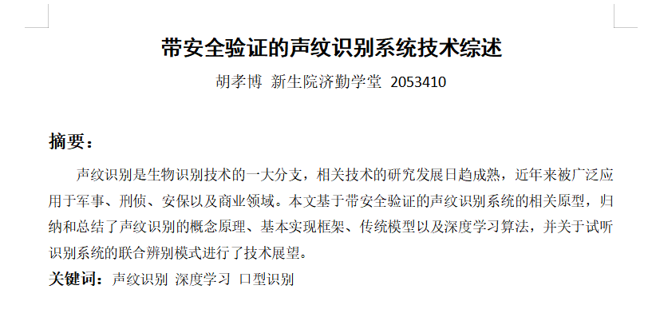
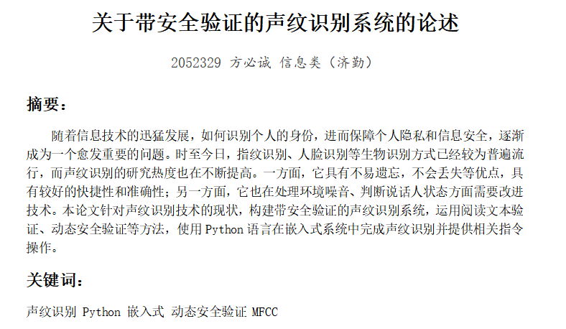
4 已有基础与现阶段成果
【2021.1 - 2021.2 】项目需求确认、学习和初步调研
针对声纹识别、口型识别技术的综述
了解相关算法的优缺点
梳理可行的技术路线

Slide 12
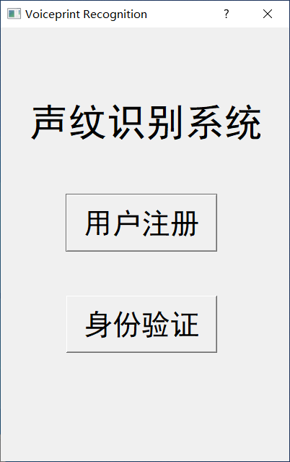
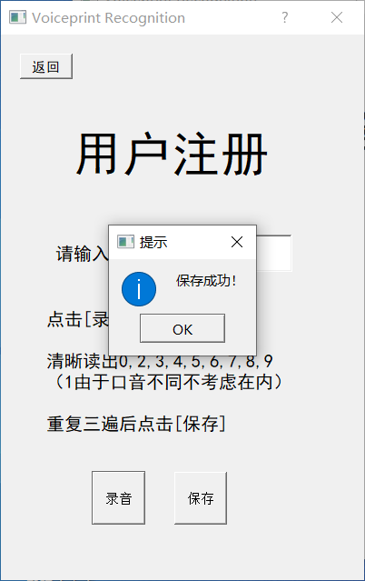
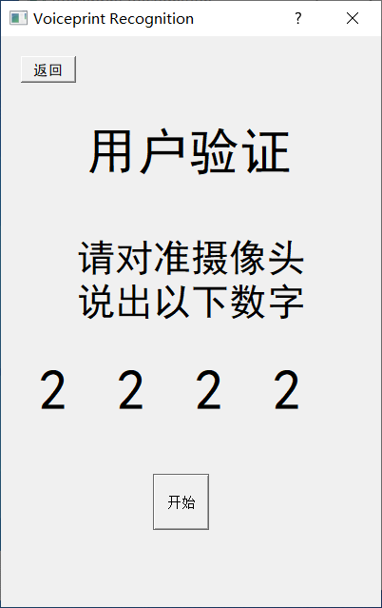
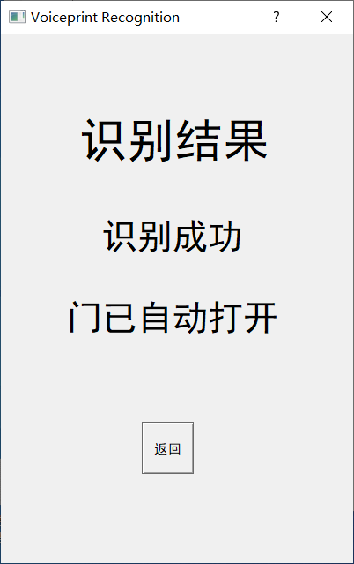
4 已有基础与现阶段成果
【2021.2 - 2021.3 】技术路线初步确定 PC上搭建系统框架 GUI界面
依据系统框架初步完成的简化版GUI界面（Qt Designer）

Slide 13
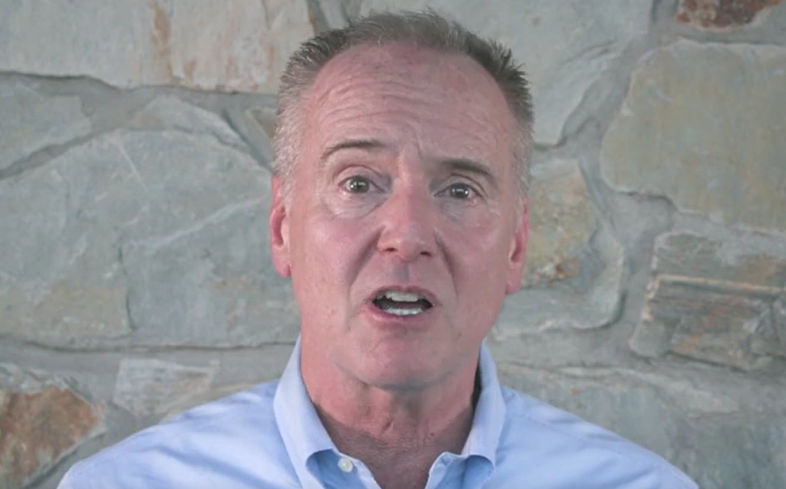
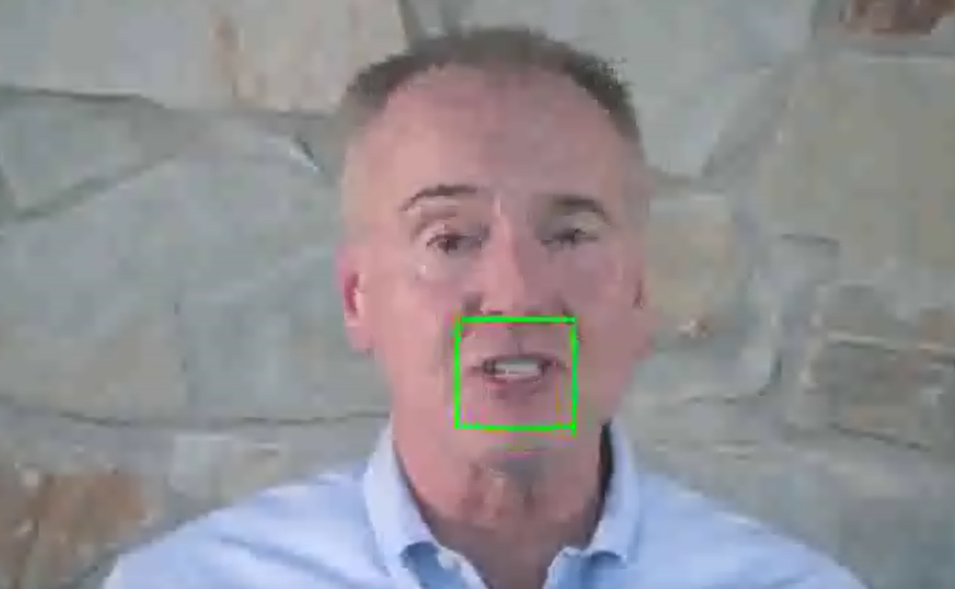
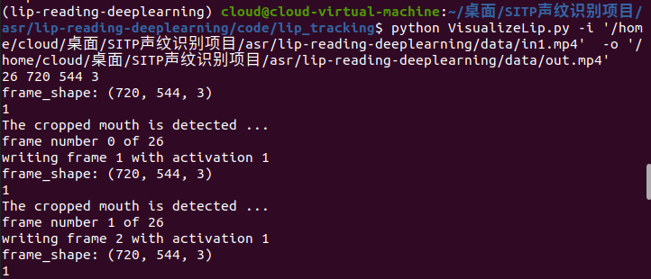
4 已有基础与现阶段成果
【2021.3 - 2021.4 】嘴唇定位 声纹特征的提取
唇部定位与运动特征提取
——3D Convolutional Neural Networks for Cross Audio-Visual Matching Recognition
基于python的opencv库
利用ffmpeg进行帧处理、合成与导出

Slide 14
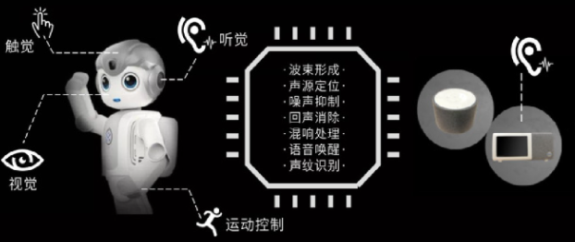
5 创新点与项目特色
1. 跨模态的安全验证算法 引入口型验证模块应用于声纹识别系统
避免播放录音、模仿声音而产生的安全隐患
在噪音等干扰导致音频信息可靠性降低的情况下，提高识别的准确率
2. 离线的嵌入式系统 保证成果的实用性
轻便，可扩展性强
6 研究成果的应用前景
1. 智慧城市建设
(1)安全可靠的门禁系统 -->> 智能家居的核心一环
(2)非接触式的身份识别 -->> 如新冠疫情下，口罩阻碍了人脸识别的准确性
2. 人机交互的前沿领域
让智能机器人准确识别“主人身份”,大大提高机器安全性与隐私性

Slide 15
期待您的指导!
答辩人：
胡孝博(2053410) 工科试验班（信息类）
方必诚(2052329) 工科试验班（信息类）
薛仁捷(2050336) 理科实验班

